Slide 1
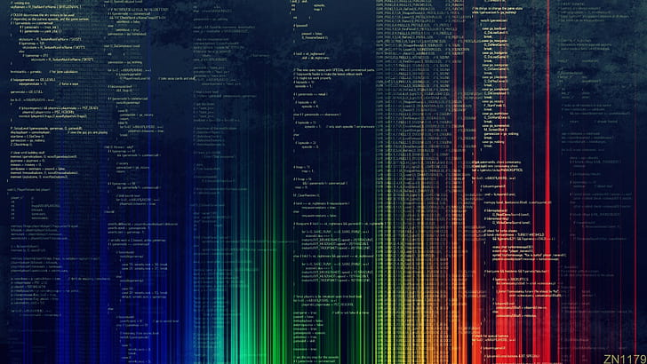
DESIGN APLICATIVO

Slide 2

RELEMBRANDO
Qual o código binário?
0 1 1 0 1

Slide 3
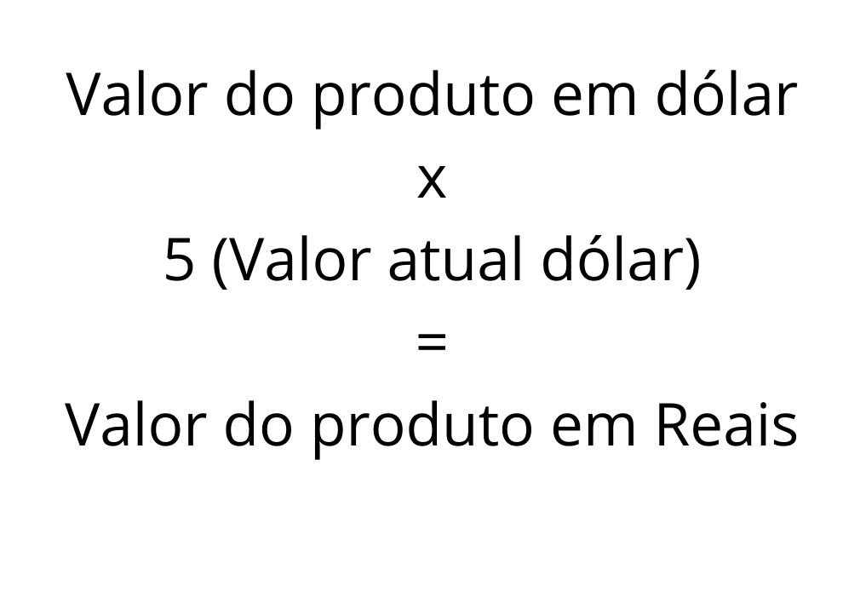
APLICATIVO CONVERSOR
Projetar um aplicativo para converter dólar em real

Slide 4
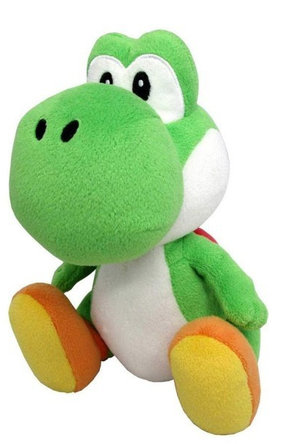

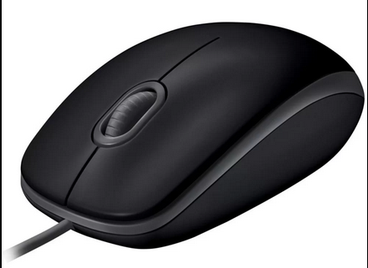
APLICATIVO CONVERSOR
Quais os valores em Real?
Mouse
$ 1.00
Yoshi pelúcia
$ 2.00
Caneca Harry Potter
$ 10.00
R$ 5,00
R$ 10,00
R$ 50,00

Slide 5

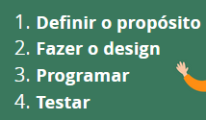
BOAS PRÁTICAS

Slide 6
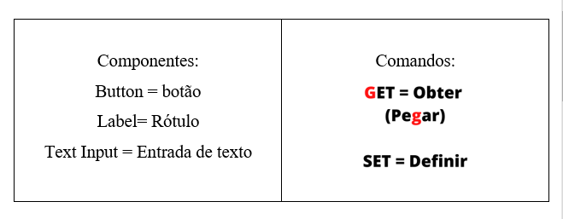



COMPONENTES E COMANDOS

Slide 7
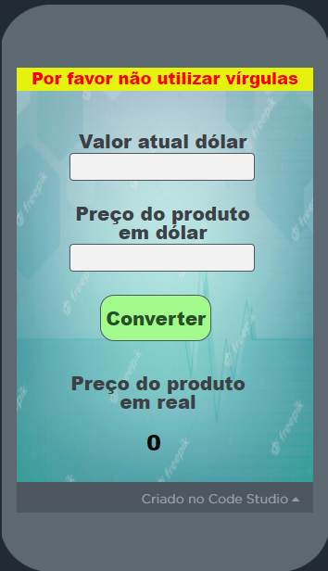
DEMONSTRAÇÃO
Meu app:
Link

Slide 8
Bora programar!!!

Slide 9
Ativ. Aluno 5 - THUNKABLE
Plataforma:
https://thunkable.com/#/
Pré projeto:
https://x.thunkable.com/projectPage/60a6cf9f7d87f10012a28a1b
Meu projeto:
https://x.thunkable.com/projectPage/60cbcd27e08e3d0011109816

Slide 10
Ativ. Aluno 5 - THUNKABLE
https://thunkable.com
https://x.thunkable.com/pre_projeto
https://x.thunkable.com/meu_projeto
1. Texto

Slide 11
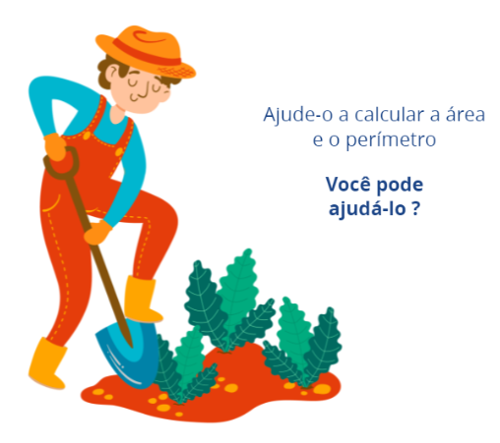
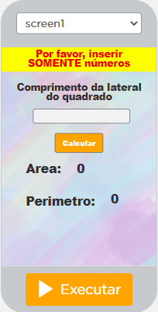
PROJETO C4
Link projeto:
Link meu projeto:
https://studio.code.org......
https://studio.code.org/projects/applab/FotSAhFHr-AzPNtE7qnTTqPsl8uy3VBtH1X-MQPwRDU

Slide 12
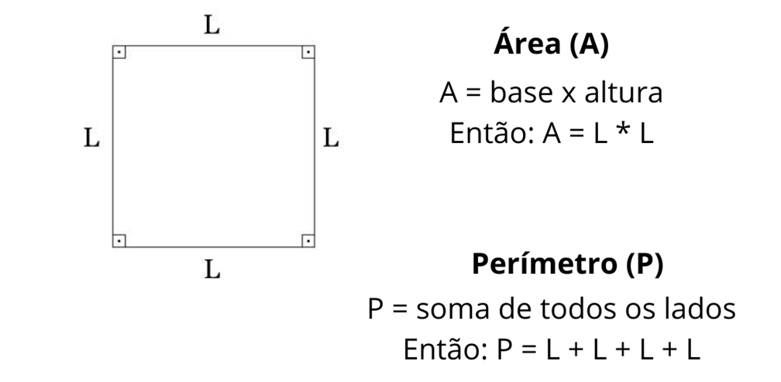
PROJETO C4
Link projeto:
Link meu projeto:
https://studio.code.org/
https://studio.code.org/projects/applab/FotSAhFHr-AzPNtE7qnTTqPsl8uy3VBtH1X-MQPwRDU

Slide 13

REVISÃO
On Event = ?
Set Text = ?
Get Text = ?
Label = ?
Text Input = ?
No evento
Definir o texto
Obter o texto (pegar)
Rótulo (texto fixo)
Texto de entrada

Slide 14
Link editável exercício:
https://studio.code.org/projects/applab/KiMDj1vb2WhRHst-vnmPwM2jsp4AvbnoPqdVEvAdXPM/edit

